Slide 1

☞ 파일 업로드 : 개발시에 많이 사용하는 방법
☞ 파일 : 많은 양의 데이터를 데이터베이스에 저장할 수 없기 때문에
파일 업로드를 통해 저장의 보완성을 고려한다. (비디오, 이미지, 오디오, ppt 파일 등)
중요
파일 업로드 / 이메일
[ 11주차 – 1, 2차시 ]

Slide 2
목 차
+ 웹에서 작성한 게시글을 별도 파일로 만들어
저장 관리할 수 있음
+ 데이터의 영구 저장 (웹, 모바일)
- 임시 변수 저장 : sharedpreperence 클래스
세션 쿠키 객체
- 파일 : 안드로이드나 jsp 모두 제공
- DB : 안드로이드나 jsp 모두 제공
1. 파일
1.1 파일 생성
1.2 파일 저장
1.3 파일 읽기
1.4 파일 삭제
2. 파일 업로드와 다운로드
2.1 파일 업로드
2.2 파일 다운로드
3. 이메일 전송
3.1 이메일 정보 입력
3.2 이메일 발송 처리
주 교재는 파일 부문을 다루지 않아
타 교재에서 가져옴
♣ 파일 업로드 : 대림출판사, 금성지, 톰켓+MYSQL+JSP
파일 생성 및 업로드 : 홍릉, 장병옥, open JSP
파일 업로드 : 생능, 김우완, JSP 웹 프로그래밍

Slide 3
1. 파일
☞ DB와 파일
DB
. 공개적, 정리해 놓은 데이터, 레코드 단위의 저장
. 쉽게 테이블명을 입력하면 타입(속성)을 알 수 있음
파일
. 비 공개적, 정보들을 저장해 놓은 데이터, 파일 단위 저장
. 논리적 차원, 타입을 모름
개요
  많은 양의 자료(DB 대비)를 각종 매체에 저장하는 기법
  관련되는 레코드들의 집합 (글자들, 숫자들, 특수 문자들의 집합체)
  하나의 프로그램/ 문서/ 자료 일 수도 있음
메소드
  파일 처리는 JDK의 “java.io”에서 지원
  메소드
메소드 | 설 명
createNewFile( ) | 파일 생성
FileWriter( ) | 파일 저장
delete | 파일 삭제
FileReader( ) | 파일 읽기

Slide 4

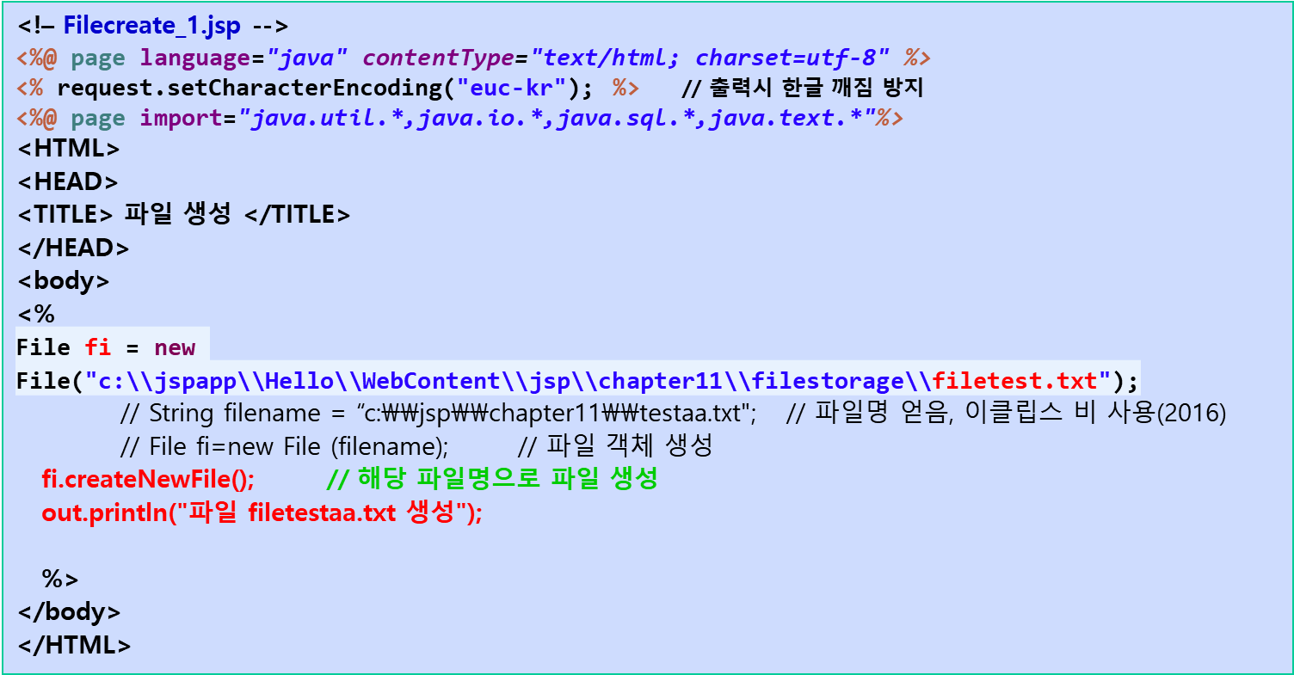
1.1 파일 생성 - “creatNewFile” 메소드 사용
실습 예제 1 - [ 내용이 없는 “빈 파일” 생성 ]
(1) ~~ /chapter11/filestorage 폴더를 생성해놓음
(2) filetest.txt 파일은 이 프로그램 실행하면
자동 생성됨
+ 폴더 및 파일명 생성
- 탐색기에서 폴더만 만들면 됨
아래 명령문에 의해 파일명이 생성됨
- 만일 기존 파일명이 있을 경우,
기존 파일을 가지고 생성함

Slide 5
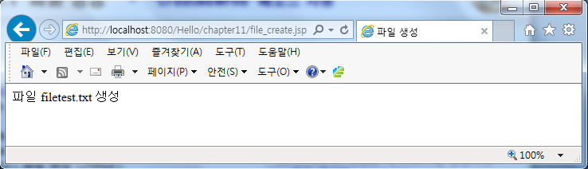
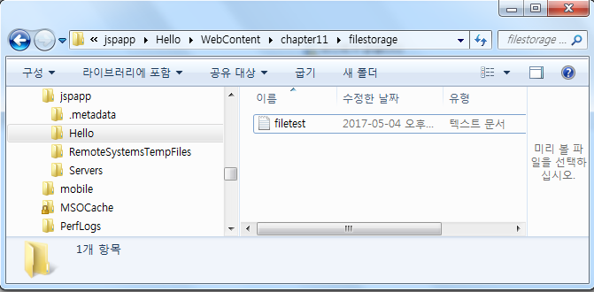
1.1 파일 생성 - “creatNewFile” 메소드 사용
실습 예제 1 - [ 내용이 없는 빈 파일 생성 ] - 결과화면

Slide 6
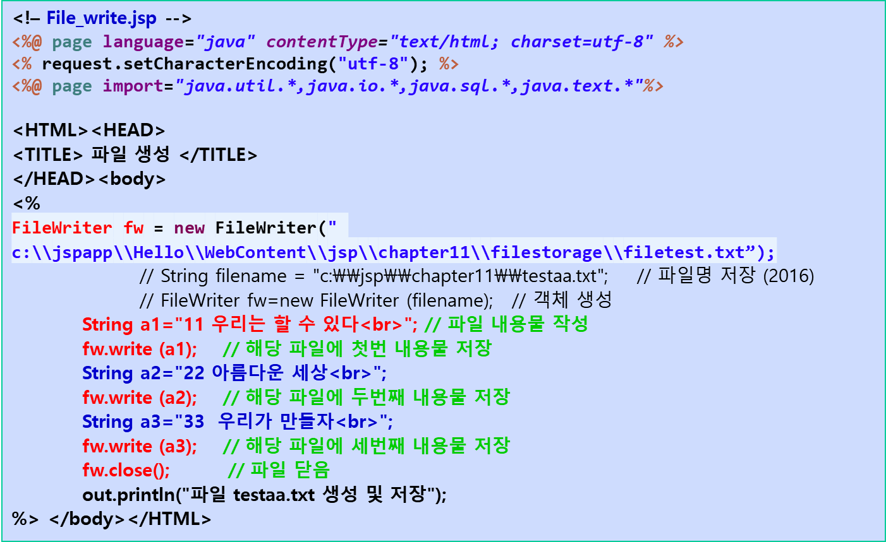
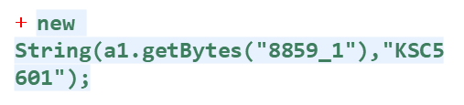
1.2 파일 저장 - “FileWriter” 메소드 사용
실습 예제 2 - [ filetest.txt 파일에 “내용물”을 저장 ]

Slide 7
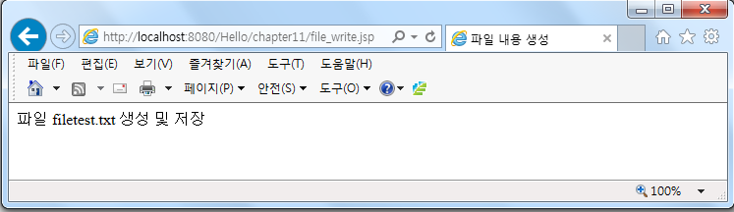
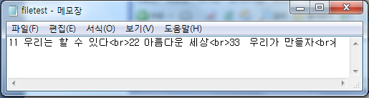
1.2 파일 저장 - “FileWriter” 메소드 사용
실습 예제 2 - [ textaa 파일에 내용물을 저장 ] - 결과 화면
♣ C:/jspapp/Hellonew/Webcontent/jsp/chapter11/filestorage\filetest.txt 파일을 메모장에서 열람
+ 에디트플러스에서 열지말고 (2017. 5. 4)
반드시 메모장에서 열으면 한글이 깨져있지 않음

Slide 8
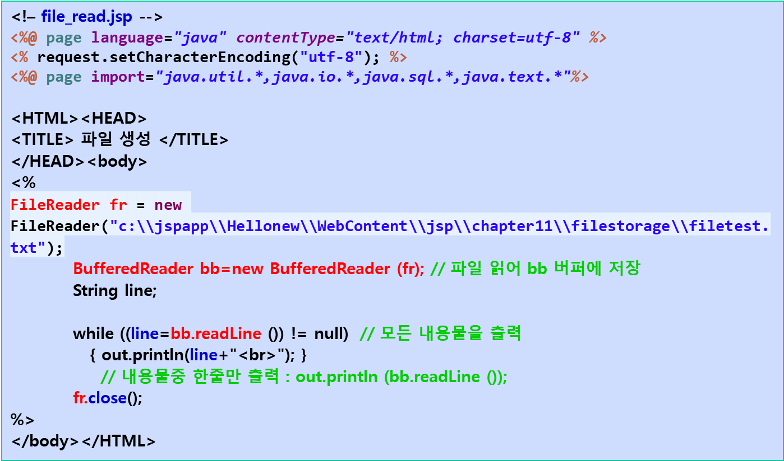
1.3 파일 읽기 - “FileReader” 메소드 사용
실습 예제 3 - [ filetest.txt 파일의 모든 “내용물을 검색” ]
♣ bb에 담겨진 파일을 한 개 라인씩 읽어 line에 저장

Slide 9
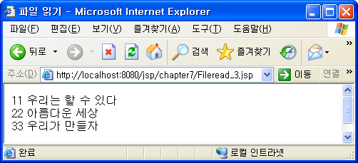
1.3 파일 읽기 - “FileReader” 메소드 사용
실습 예제 3 - [ textaa 파일의 모든 내용물을 검색 ] - 결과 화면

Slide 10
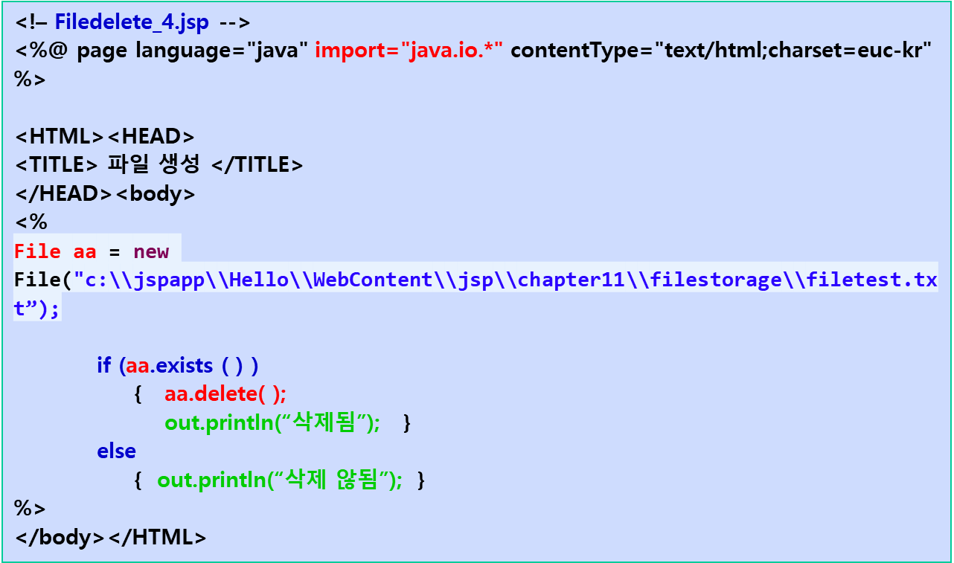
1.4 파일 삭제 - “delete” 메소드 사용
실습 예제 4 - [ textaa 파일을 삭제 ]

Slide 11
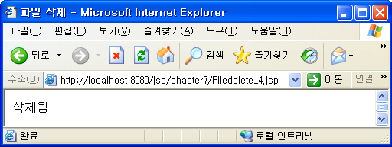
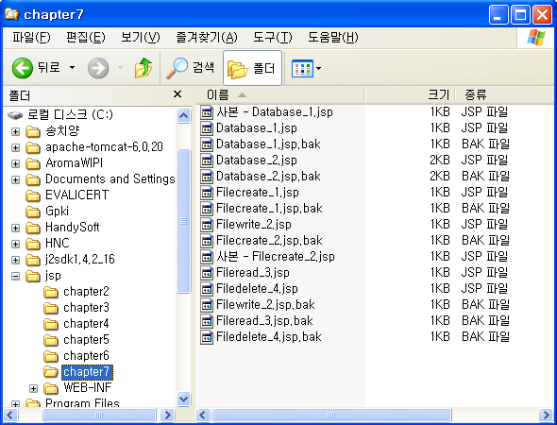
1.4 파일 삭제 - “delete” 메소드 사용
실습 예제 4 - [ textaa 파일을 삭제 ] - 결과 확인
♣ C:\jsp\chapter7\ 보면 testaa.txt 파일이 삭제되어 있음

Slide 12
2. 파일 업로드와 다운로드
2.1 환경 설정
  테이블 변경 – 파일 속성: “filename” 추가
  파일 업/다운로드 도구 설치
2.2 파일 업로드
  파일 첨부 게시물 입력
  게시물 등록 – 파일 업로드
  게시물 내용 출력
2.3 파일 다운로드
  게시물 상세 검색
  파일 선택, 다운로드

Slide 13
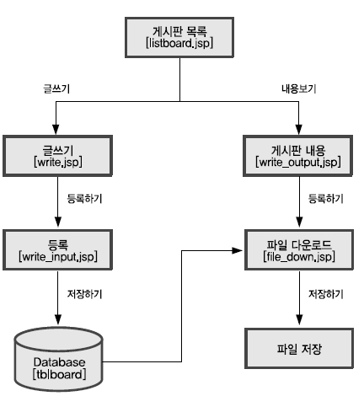
2. 파일 업로드와 다운로드
프로그램 구조도
Chapter11폴더 작성 프로그램
  기존 10장 산출물 복사
  파일 업/다운로드 관련
    (수정)
    write.jsp
    write_input.jsp
    write_output.jsp
    (신규)
    file_down.jsp
  이메일 관련
    (신규)
    email.jsp
    email_input.jsp
파일 업로드
파일 다운로드 요구
파일 업로드
(파일명 클릭시)
1. 파일 업로드
(서버)
2. 파일 다운로드 저장 (클라이언트)
(UI)
(DB 저장)

Slide 14
2.1 파일 업로드 - 환경설정 방법
개요
  개발시에 많이 사용하는 방법
  많은 양의 데이터를 데이터베이스에 저장할 수 없기 때문에 파일 업로드를 통해 저장
JSP 업로드 환경설정 방법
  (방법 1) – jspSmartUpload, 초기(과거) 방법 (X) – 사용 않함
    http://www.jspsmart.com
    설치 환경 도구 : jspSmartUpload.zip
    편리한 많은 메소드를 지원하여 MultipartRequest 보다 쉽게 기능을 구현
    로직 자체에 상당한 문제점 발생으로 사용이 감소 추세
      업로드된 파일을 메모리에 올리고 작업하여 그로 인해 파생되는 문제점들

Slide 15
2.1 파일 업로드 - 환경설정 방법
JSP 업로드 방법
  (방법 2) – mutipart (혹은 MultipartRequest), 현재 주로 사용방법 (O) – 사용 방법
    http://www.servlets.com/cos/index.html
    설치 환경 도구 - 파일 업로드 및 다운로드 지원도구
      cos-26Dec2008.zip : 톰켓 웹 서버가 “톰켓~~.exe” 로 설치 경우 사용
      (실행파일 복사 설치) – 이클립스 설치 방식 (이 방법 설치, O)
      cos-05Nov2002.zip : 톰켓 웹 서버가 “톰켓~~.zip” 로 설치 경우 사용
      (복사 설치) ➔ 교재방법 선택 (이 방법 설치 X, 2016년 이전 방식)
    COS 패키지에 포함되어 있는 파일 업로드 컴포넌트
    MultipartRequest가 기존의 jspSmartUpload를 대체
+ (2017. 5. 5)
최신 버전
os-26Dec2008.zip

Slide 16
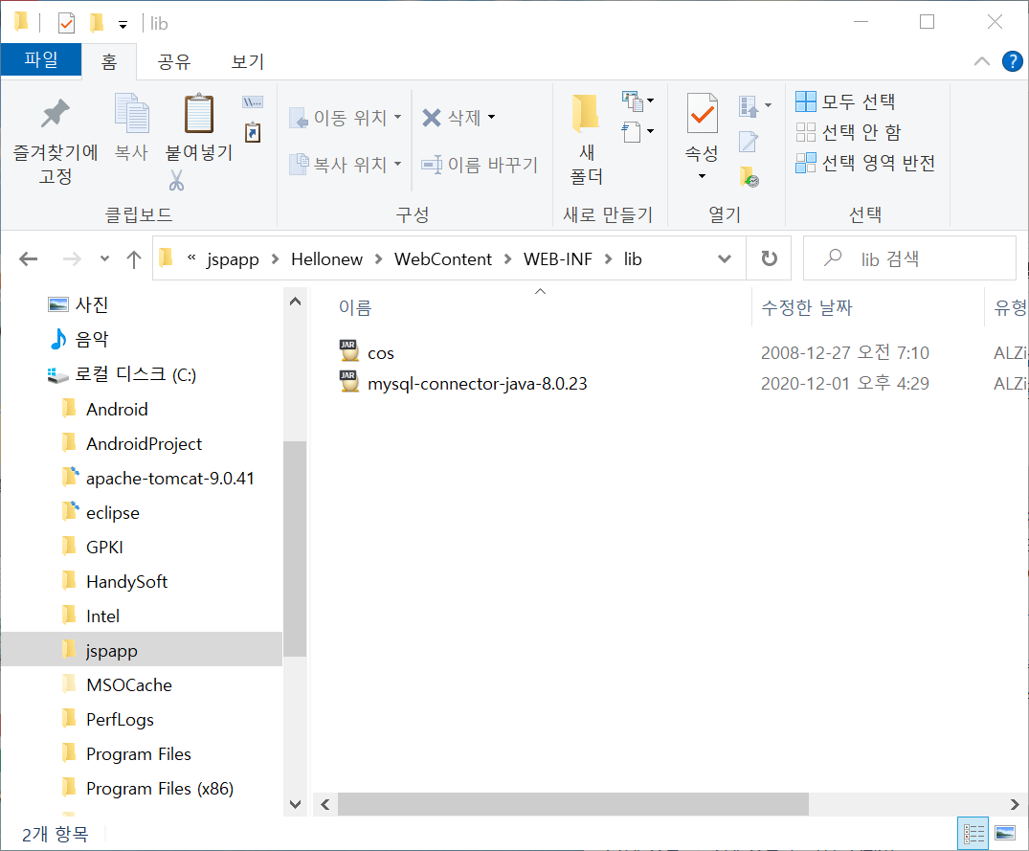
2.1 파일 업로드 - 환경 설정 [multipart 관련 파일 설치]
설치 : “cos-26Dec2008.zip” 다운로드 받아서 압축을 풀음
  다운로드 : http://servlets.com/cos/cos-26Dec2008.zip
  압축을 풀어 생성된 “C:\jspapp\Hellonew\WebContent\WEB-INF\lib\”
  폴더에 있는 “cos.jar” 파일을 복사
  ➔ 이클립스내 연동 설치
  (풀은 lib 폴더에 Cos.jar 있음)
+ 압출 풀면 다수 폴더 존재
+ 이클립스 내 작업 폴더에 복사 (jspapp)

Slide 17
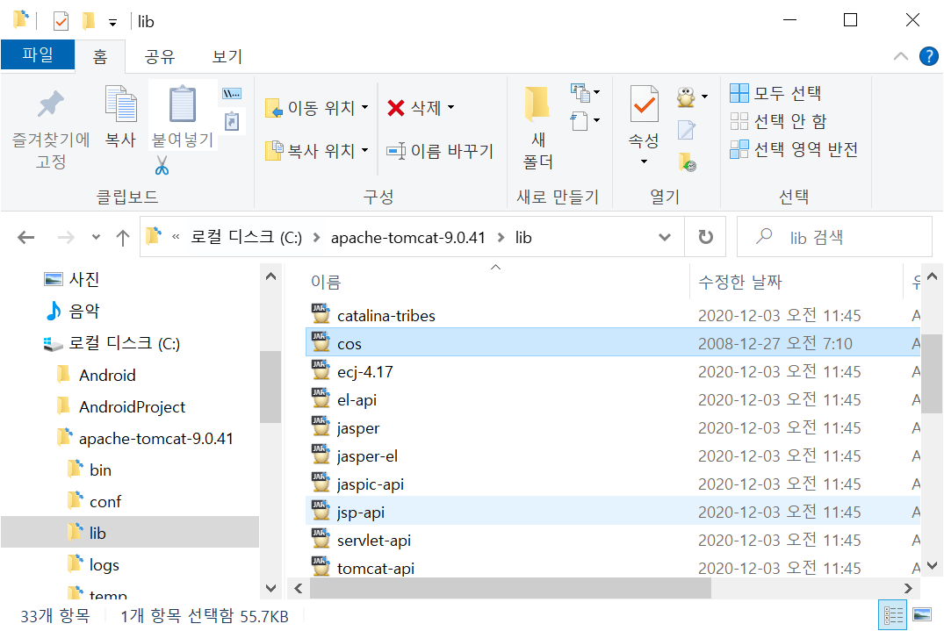
2.1 파일 업로드 - 환경 설정 [multipart 관련 파일 설치]
설치 : “cos.jar” 파일을 아래 폴더에 복사
  “C:\apache-tomcat-9.0.30\lib”
  ➔ 톰켓 웹 서버내 설치

Slide 18
2.1 파일 업로드 - 저장 방법
+ DB내 파일을 직접 저장하는 방법을 사용치 않음
- 이유 : DB 용량은 제한적이어서
대용량 데이터를 저장할 수 있는 파일로 저장
업로드 파일 저장 방법
  [1 단계] 전송 대상 파일은 서버내 별도 폴더에 고유(기존 혹은 변경) 파일명으로 저장
  ➔ D:\“ 상품정보.hwp”, “~.ppt” 등
  [2 단계] 업로드되어 저장될 폴더 생성 (실제 서버측 파일 저장 위치)
  ➔ C:/jspapp/Hellonew/WebContent/jsp/chapter11/filestorage”
  [3 단계] DB 테이블내 파일별 저장 경로 및 파일명 저장
    “tblboard” (테이블의 저장경로) 및 파일명 저장을 위한
    “filename” 속성 추가

Slide 19
2.1 파일 업로드 - 기존 테이블 스키마 수정
“tblboard” 테이블 수정
  “filename” 속성 추가
☞ 기존 테이블 삭제 후, 신규 추가
- drop table tblboard;
Create table tblboard (
num int(4) not null primary key,
name varchar(10) null,
pass varchar(10) null,
email varchar(20) null,
title varchar(30) null,
contents text(16) null,
writedate varchar(20) null,
readcount int(4) null,
filename varchar(200) null
) charset="utf8";
☞ 복사 사용시, 이클립스에서
따옴표 재타이핑해야 함

Slide 20
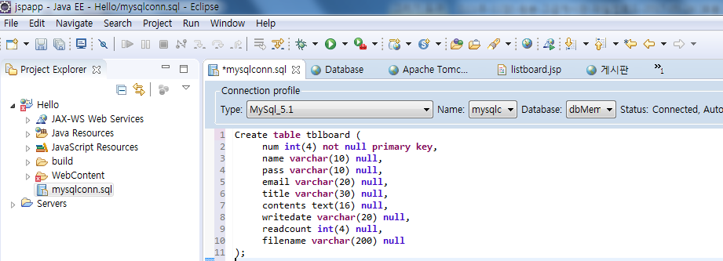
2.1 파일 업로드 - 기존 테이블 스키마 수정
♣ 기존 테이블 지우고 다시 생성이 편리
- drop table tblboard; // table 삭제
“tblboard” 테이블 수정
  “filename” 속성 추가 – 기존 테이블 지우고, 다시 생성
(이클립스에서 DB 서버 disconneted 복구방법)
- 상태
. 질의어 실행위해 선택후, 오른쪽 마우스에서
“execute selected text”가 활성화 않될 경우는,
. Status : Disconnected
[방법 1] ➔ 7장 ppt.71 참조
- 이클립스 탐색기에서 mysqlconn 더블클릭
- 우하단에 Data source explorer 선택
- mysqlconn 더블클릭하여
DB 접속 창 출력에서 암호 “apple” 입력하면
disconneted가 connected로 변경됨
[방법 2] 윈도우 바탕화면 우하단 아이콘 선택
[방법 3] 바탕화면-제어판 – 관리도구-서비스-
MySQL 56 오른쪽 마우스 선택, 시작 선택

Slide 21
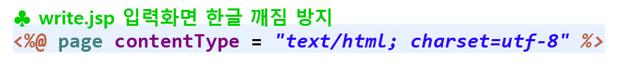
2.1 파일 업로드 - 기존 프로그램 수정
클라이언트측 파일첨부 입력화면 (write.jsp)
  첨부 파일의 서버로 전송을 위한 인코딩 타입 설정
    <FORM Name='Write' Action='./write_input.jsp' Method='POST'
    Enctype='multipart/form-data' OnSubmit='return Check()'>
    (반드시 전송방식은 POST로 지정)
  “첨부 파일” 입력화면 생성의 HTML 태그
    <input type="file" name="userFile">
    (파일 타입 선언은 ‘찾아보기”와 텍스트박스가 생성됨)
서버측 첨부파일 저장처리 (write_input.jsp)
  Multipart 처리 관련 클래스 import
    <%@page import="com.oreilly.servlet.MultipartRequest” %>
    <%@page import=“com.oreilly.servlet.multipart.DefaultFileRenamePolicy” %>
  MultipartRequest 객체 생성
    서버내 해당 폴더에 전송한 파일명으로 (1) 실제 파일을 저장폴더에 자동 저장시킴
    MultipartRequest multi =new MultipartRequest( request, realFolder, sizeLimit,
    “euc-kr”, new DefaultFileRenamePolicy() );
    (euc-kr은 첨부 파일명의 한글깨짐을 방지)
(2) 첨부파일명 DB 저장
- String fileName = multi.getFilesystemName("userFile");
- INSERT INTO tblboard (filename) VALUES fileName

Slide 22
2.1 파일 업로드 - 파일 첨부 게시물 입력 UI (write.jsp)
개요
  파일 등록을 위한 기능 추가
데이터 전송
  GET : 빠른 처리속도를 가지며 전송할 수 있는 데이터 크기는 1KB 미만으로 제한
  POST : 전송할 수 있는 데이터 크기의 제한이 없으며 내부적으로 데이터 인코딩이 수행되므로 GET 방식에 비해 속도가 느림
  파일 전송을 위해서는 반드시 <FORM> 내그내에 ‘Enctype='multipart/form-data'의 속성을 포함시켜야 함
input 타입에서의 file 지정
♡ 서버로 파일 전송시의 업로드 form 타입, 대용량 의미
file | 파일을 검색하여 입력함
형식 | <input="file" name=“파일필드이름” size=“길이” maxlength=“최대길이”>

Slide 23
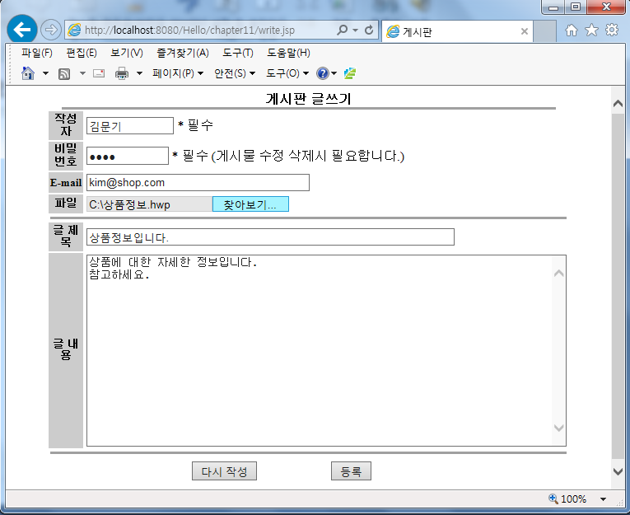
2.1 파일 업로드 - 파일 첨부 게시물 입력 UI (write.jsp)
실습 “파일첨부 게시물 입력 입력화면” - [ 코드 11-1 : write.jsp 작성 ]
실행 결과 화면 - “http://localhost:8080/Hellonew/jsp/chapter11/write.jsp”
+ 상품정보.hwp 파일을 C:\ 저장했음
<input type="file" name="userFile">

Slide 24
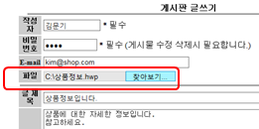
2.1 파일 업로드 - 파일 첨부 게시물 - [프로그램 수정]
<!– write.jsp --> 게시판 등록화면 – [필수 입력항목 검사]
<%@ page contentType = "text/html; charset=euc-kr" %>
<HTML><HEAD><TITLE> 게시판 </TITLE>
<SCRIPT language="JavaScript">
function Check() { // (2) JS로 필수항목의 입력오류 검사
if (Write.name.value.length < 1) { // 이름 입력 여부
alert("작성자를 입력하세요.");
Write.name.focus();
return false; }
if (Write.pass.value.length < 1) { // 비밀번호 입력 여부
alert("비밀번호를 입력하세요.");
Write.pass.focus();
return false; }
if (Write.email.value.indexOf("@") + "" == "-1" || // 이메일 입력 검사
Write.email.value.indexOf(".") + "" == "-1" ||
Write.email.value == "" )
{ alert("E-mail을 입력하세요.");
Write.email.focus();
return false; }
if (Write.title.value.length < 1) {
alert("글제목을 입력하세요.");
Write.write_title.focus(); return false; }
if (Write.contents.value.length < 1) {
alert("글내용을 입력하세요."); Write.content.focus();
return false; }
return false; } // (3) 서버로 정보 전송
</SCRIPT></HEAD>
☞ 8장과 동일
☞ 수정 – 게시글 입력 화면 (write.jsp)
(1) <Form> 서버 전송시 대용량 설정
Enctype='multipart/form-data‘
(2) 파일 첨부 항목 추가 화면 생성

Slide 25
2.1 파일 업로드 - 파일 첨부 게시물 - [프로그램 수정]
<!– write.jsp --> 게시판 등록화면 – [등록 화면 생성]
<BODY> <center><font size='3'><b> 게시판 글쓰기 </b></font>
<TABLE border='0' width='600' cellpadding='0' cellspacing='0'>
<TR> <TD><hr size='1' noshade> </TD> </TR>
</TABLE> // (1) 서버로 전송시 파일 업로드 인코딩 타입 추가
<FORM Name='Write' Action=‘write_input.jsp' Method='POST' Enctype='multipart/form-data' OnSubmit='return Check()'> // (1) 화면 출력
<TABLE border='0' width='600' cellpadding='2' cellspacing='2'>
<TR> <TD width='100' bgcolor='cccccc'>
<font size='2'><center><b>작성자</b></center></font> </TD>
<TD> <p><input type='text' size='12' name='name' > * 필수</p> </TD>
</TR>
<TR> <TD width='100' bgcolor='cccccc'>
<font size='2'><center><b>비밀번호</b></center></font> </TD>
<TD>
<p><input type='password' size='12' name='pass'> * 필수 (게시물 수정 삭제시 필요합니다.)</p> </TD>
</TR>
<TR>
<TD width='100' bgcolor='cccccc'>
<font size='2'><center><b>E-mail</b></center></font> </TD>
<TD> <font size='2'><input type='text' size='40' maxlength=‘50' name='email'></font> </TD>
</TR>
☞ 추가 부문

Slide 26
2.1 파일 업로드 - 파일 첨부 게시물 - [프로그램 수정]
<!– write.jsp --> 게시판 등록화면 – [등록 화면 생성]
<TR>
<TD width='100' bgcolor='cccccc'>
<font size='2'><center><b>파일</b></center></font>
</TD>
<TD>
<font size='2'>
<input type="file" name="userFile">
</font>
</TD>
</TR>
☞ 추가 부문

Slide 27
2.1 파일 업로드 - 파일 첨부 게시물 - [프로그램 수정]
<!– write.jsp --> 게시판 등록화면 – [등록 화면 생성]
<TR> <TD colspan='2'>
<hr size='1' noshade> </TD>
</TR>
<TR> <TD width='100' bgcolor='cccccc'>
<font size='2'><center><b>글 제목</b></center></font> </TD>
<TD> <font size='2'><input type='text' size='70' maxlength='50' name='title'></font> </TD>
</TR>
<TR> <TD bgcolor='cccccc'>
<font size='2'><center><b>글 내용</b></center></font> </TD>
<TD> <font size='2'>
<textarea cols='70' rows='15' wrap='virtual' name='contents' ></textarea>
</font> </TD>
</TR>
<TR> <TD colspan='2‘> <hr size='1' noshade> </TD>
</TR>
<TR> <TD align='center' colspan='2' width='100%'>
<TABLE>
<TR>
<TD width='100' align='center'>
<input Type = 'Reset' Value = '다시 작성‘> </TD>
<TD width='200' align='center'>
<input Type = 'Submit' Value = '등록‘> </TD></TR>
</TABLE>
</TD>
</TR>
</TABLE> </FORM> </BODY> </HTML>
☞ 8장과 동일

Slide 28
2.1 파일 업로드 - 게시물 DB 저장 (write_input.jsp)
개요
  사용자로부터 입력된 내용 및 등록된 파일 등록 처리
  클라이언트로부터 첨부된 업로드 파일을 서버측에 저장
  서버측에 첨부된 실제 아래한글 파일이 저장될 “filestorage” 폴더 생성
  – “c:/jspapp/Hellonew/WebContent/jsp/chapter11/filestorage” (탐색기)
- saveFolder(상대경로)와 realFolder(절대 경로) 함께 사용시 에러 발생
(2017. 교재)
➔ (해결) 절대경로 saveFolder 만 사용
  “write_input.jsp” (코드 11-2) 소스 수정 (교재와 상이)
  ~~~~~~~~~~
String saveFolder = c:/jspapp/Hellonew/WebContent/jsp/chapter11/filestorage";
ServletContext context = getServletContext();
// realFolder = context.getRealPath(saveFolder); // 주석 처리
MultipartRequest multi = new MultipartRequest(request,saveFolder,sizeLimit,encType,new DefaultFileRenamePolicy());
+ 상대 패스 사용시 (2017. 5. 4, 테스트 결과 실제 파일이 해당 폴더에 저장되지 않았음)
- 이틀립스 인식 폴더 : c:/jspapp/Hello/WebContent
- 상대 패스 : “chapter11/filestorage”

Slide 29
2.1 파일 업로드 - 게시물 DB 저장 (write_input.jsp)
MultipartRequest
형식 | MultipartRequest(전송할 파일명을 가지는 객체, 서버상의 절대 경로, 최대 업로드될 파일 크기, 문자코드, 보안적용)
예제 | MultipartRequest(request, saveFolder, sizeLimit, "euc-kr", new DefaultFileRenamePolicy())
♡ MultipartRequest 객체 생성
- 클라이언트로부터 전송된 파일을 서버에서 받아
한글처리해서 saveFolder에 저장시킴
- 자바빈으로 만들어진 실행 컴포넌트 (cos.jar 제공)

Slide 30
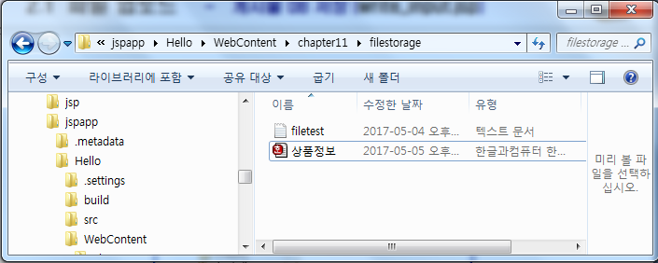
2.1 파일 업로드 - 게시물 DB 저장 (write_input.jsp)
실습 “비밀번호 입력화면” - [ 코드 11-2 : write_input.jsp 작성 ]
실행 결과 화면 - “서버 측 업로드 파일저장 화면”

Slide 31
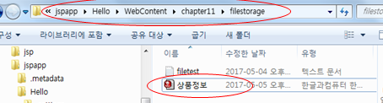
2.1 파일 업로드 - 게시물 DB 저장 - (기존 프로그램 수정)
<!– write_input.jsp --> 9장 게시물 등록 – [파일 업로드 처리]
<%@ page contentType = "text/html; charset=euc-kr" %>
<%@ page import = "java.sql.*, java.util.*" %> // (1) 관련 유틸리티 API import
<% request.setCharacterEncoding("euc-kr"); %> // (2) 수신된 한글 data의 깨짐방지
<%@page import="com.oreilly.servlet.MultipartRequest,
com.oreilly.servlet.multipart.DefaultFileRenamePolicy,java.util.*, java.io.*" %>
<%
String saveFolder = "c:/jspapp/Hellonew/WebContent/jsp/chapter11/filestorage";
String encType = "euc-kr";
int sizeLimit = 10 * 1024 * 1024;
MultipartRequest multi = new MultipartRequest(request,saveFolder,sizeLimit,encType,new DefaultFileRenamePolicy());
String fileName = multi.getFilesystemName("userFile");
☞ 추가 부문
☞ 수정 – 게시글 DB 저장 (write_input.jsp)
(1) tblboard 테이블 수정
- drop table tblboard; // 이클 질의 수행
- create table ~ (p.19)
(2) 탐색기에서 작업폴더에
“~/chapter11/”filestorage” 폴더 생성
(3) multipartRequest로 전송 데이터 수신
및 filestorage 에 업로드 파일 저장
(4) 게시글 DB 저장
- tblboard 에 “filename” 항목 추가 저장

Slide 32
2. 게시글 삭제 - 기존 프로그램 수정
<!– write_input.jsp --> 9장 게시물 등록 – [게시물의 서버 수신]
// (3) 클라이언트에서 전송한 데이터(write.jsp)를 request 객체로 수신, 항목별 추출
String name = request.getParameter("name"); // 이름 값 얻음
String pass = request.getParameter("pass"); // 비밀번호 얻음
String email = request.getParameter("email");
String title = request.getParameter("title");
String contents = request.getParameter("contents");
Class.forName("com.mysql.jdbc.Driver"); // (4) My-SQL DBMS 연결
String url = "jdbc:mysql://localhost:3306/dbMember?useUnicode=true&useJDBCCompliantTimezoneShift=true&useLegacyDatetimeCode=false&serverTimezone=UTC"; // DB 지정
Connection conn = DriverManager.getConnection(url,"Member","apple");
Statement stmt = conn.createStatement(); // 이전 preparedStatement 객체 사용
Calendar dateIn = Calendar.getInstance(); // (5) 작성일자 얻음
String indate = Integer.toString(dateIn.get(Calendar.YEAR)) + "-";
indate = indate + Integer.toString(dateIn.get(Calendar.MONTH)+1) + "-";
indate = indate + Integer.toString(dateIn.get(Calendar.DATE)) + " ";
indate = indate + Integer.toString(dateIn.get(Calendar.HOUR_OF_DAY)) + ":";
indate = indate + Integer.toString(dateIn.get(Calendar.MINUTE)) + ":";
indate = indate + Integer.toString(dateIn.get(Calendar.SECOND));
☞ 수정 부문

Slide 33
2. 게시글 삭제 - 기존 프로그램 수정
<!– write_input.jsp --> 게시물 DB 등록 – [DB 등록처리]
String strSQL = "SELECT Max(num) FROM tblboard"; // (6) 가장 최근 저장 레코드 검색
ResultSet rs = stmt.executeQuery(strSQL);
int num = 1;
if (!rs.wasNull()){
rs.next();
num = rs.getInt(1) + 1; // (7) 최근 저장 레코드의 순번 값 얻음
}
// (8) DB 등록위한 SQL 질의문 생성, 업로드 파일명을 DB에 저장
strSQL ="INSERT INTO tblboard (num, name, pass, email, title, contents, writedate, readcount, filename)";
strSQL = strSQL + "VALUES('" + num + "', '" + name + "', '" + pass + "', '" + email + "',";
strSQL = strSQL + "'" + title + "', '" + contents + "', '" + indate + "', ' 0 ', '" + fileName + "')";
stmt.executeUpdate(strSQL);
stmt.close(); // 관련 객체 폐기
conn.close();
response.sendRedirect(“./listboard.jsp"); // (9) DB 저장 후, 자동 게시목록 열람 페이지로 이동
%>
☞ 수정 부문
☞ 추가 부문
☞ 수정 부문

Slide 34
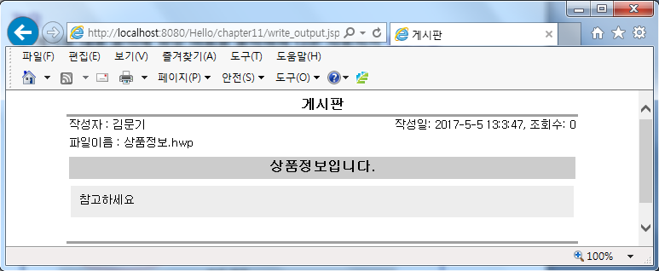
2.1 파일 업로드 - 게시물 상세내용 출력
개요
  게시물 내용 출력에 파일 이름을 출력하여 다른 사용자가 업로드된 파일의 정보를 알 수 있도록 출력
실습 “게시물 내용 출력” - [ 코드 11-3 : write_output.jsp 작성 ]
실행 결과 화면

Slide 35
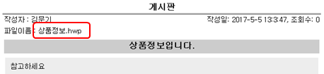
2.1 파일 업로드 - 게시물 상세내용 출력 - [프로그램 수정]
<!– write_output.jsp --> 게시물 상세내용 출력 – [게시물 상세정보 검색위한 DB 연결]
<%@ page language="java" contentType="text/html; charset=euc-kr" %>
<%@ page import = "java.sql.*, java.util.*" %>
<% request.setCharacterEncoding("euc-kr"); %>
<HTML><HEAD> <TITLE> 게시판 </TITLE>
<META http-equiv="Content-Type" content="text/html; charset=euc-kr">
<style type='text/css'>
<!--
a:link {font-family:"";color:black;text-decoration:none;}
a:visited {font-family:"";color:black;text-decoration:none;}
a:hover {font-family:"";color:black;text-decoration:underline;}
-->
</style>
</HEAD>
<BODY>
<%
String num = request.getParameter("num");
Class.forName("com.mysql.jdbc.Driver"); // (4) My-SQL DBMS 연결
String url = "jdbc:mysql://localhost:3306/dbMember?useUnicode=true&useJDBCCompliantTimezoneShift=true&useLegacyDatetimeCode=false&serverTimezone=UTC"; // DB 지정
Connection conn = DriverManager.getConnection(url,"Member","apple");
PreparedStatement pstmt = null;
ResultSet rs = null;
☞ 동일 부문 (8장)

Slide 36
2.1 파일 업로드 - 게시물 상세내용 출력 - [프로그램 수정]
<!– write_output.jsp --> 게시물 상세내용 출력 – [파일명 DB에서 읽음]
try {
String strSQL = "SELECT * FROM tblboard WHERE num = ?";
pstmt = conn.prepareStatement(strSQL);
pstmt.setInt(1, Integer.parseInt(num));
rs = pstmt.executeQuery();
rs.next();
String name = rs.getString("name");
String title = rs.getString("title");
String contents = rs.getString("contents").trim();
String writedate = rs.getString("writedate");
int readcount = rs.getInt("readcount");
String filename = rs.getString("filename");
%>
<center><font size='3'><b> 게시판 </b></font>
<TABLE border='0' width='600' cellpadding='0' cellspacing='0'>
<TR>
<TD><hr size='1' noshade>
</TD>
</TR>
</TABLE>
☞ 동일 부문 (8장)
☞ 추가 부문

Slide 37
2.1 파일 업로드 - 게시물 상세내용 출력 - [프로그램 수정]
<!– write_output.jsp --> 게시물 상세내용 출력 – [파일명에 “다운로드 링크” 생성]
<TABLE border='0' width='600'>
<TR><TD align='left'>
<font size='2'> 작성자 : <a href="email.jsp?num=<%=num %>"> <%=name %></font> </TD>
<TD align=right>
<font size='2'>작성일: <%=writedate %>, 조회수: <%=readcount %></font></TD>
</TR>
<TR> <TD align=left> // (1) 파일명에 다운로드 링크 생성
<font size='2'>파일이름 :<a href="file_down.jsp?num=<%=num %>"> <%=filename %></font> </TD>
</TR>
</TABLE>
<TABLE border='0' cellspacing=3 cellpadding=3 width='600'>
<TR bgcolor='cccccc'> <TD align='center'>
<font size='3'><b><%=title %></font> </TD>
</TR>
</TABLE>
<TABLE border='0' cellspacing=5 cellpadding=10 width='600'>
<TR bgcolor='ededed'>
<TD><font size='2' color=''><%=contents %></font> </TD>
</TR>
</TABLE>
☞ 추가 부문 (P.51)
☞ 추가 부문

Slide 38
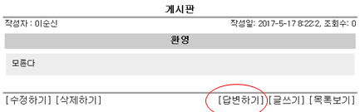
2.1 파일 업로드 - 게시물 상세내용 출력 - [프로그램 수정]
<!– write_output.jsp --> 게시물 상세내용 출력 – [관련 이동 링크 출력]
<TABLE border='0' width='600'>
<TR>
<TD align='right'>
<font size='2'><br><font size='2'></font> </TD>
</TR>
</TABLE>
<TABLE border='0' width='600' cellpadding='0' cellspacing='0'>
<TR>
<TD><hr size='1' noshade> </TD>
</TR>
</TABLE>
<TABLE border='0' width='600'>
<TR>
<TD align='left'>
<a href="modify_pass.jsp?num=<%=num %>">[수정하기]</a>
<a href="delete_pass.jsp?num=<%=num %>">[삭제하기]</a>
</TD>
<TD align='right'>
<a href=“reply.jsp?num=<%=num %>">[답변하기]</a>
<a href='write.jsp'>[글쓰기]</a>
<a href=‘listboard.jsp'>[목록보기]</a> </TD>
</TR>
</TABLE>
☞ 동일 부문 (9장)
☞ 동일 부문 (10장)

Slide 39
2.1 파일 업로드 - 게시물 상세내용 출력 - [프로그램 수정]
<!– write_output.jsp --> 게시물 상세내용 출력 – [조회수 증가 저장]
<%
strSQL = "UPDATE tblboard SET readcount=readcount+1 WHERE num = ?";
pstmt = conn.prepareStatement(strSQL);
pstmt.setInt(1, Integer.parseInt(num));
pstmt.executeUpdate();
}catch(SQLException e){
out.print("SQL에러 " + e.toString());
}catch(Exception ex){
out.print("JSP에러 " + ex.toString());
}finally{
rs.close();
pstmt.close();
conn.close();
}
%>
</TABLE>
</BODY>
</HTML>
☞ 동일 부문 (8장)

Slide 40
2.2 파일 다운로드 - 프로그램 구성방법
클라이언트측 첨부파일 다운로드 처리 (file_down.jsp)
  “DB”에서 첨부 “파일명” 얻음
    String filename = rs.getString("filename");
  “파일 다운로드” 창에 출력시, 파일명 한글깨짐 처리
    String filename2 = new String(filename.getBytes("KSC5601"),"8859_1");
    (파일명을 KSC5601을 8859_1 인코딩 타입으로 변환)
  서버에 저장된 첨부 파일 얻기 (교재 p.338, 라인 19 수정)
    File file = new File("c:/jspapp/Hellonew/WebContent/jsp/chapter11/filestorage/"+filename);
  클라이언트측 파일 다운로드
    서버에서 전송한 파일을 클라이언트측 입력스트림에 저장
    (read 메소드 제공, 버퍼 기능)
    BufferedInputStream fin = new BufferedInputStream(new FileInputStream(file));
    클라이언트측 출력스트림에 저장
    (write 메소드 제공 – 클라이언트 폴더내 저장 출력)
    BufferedOutputStream outs = new BufferedOutputStream(response.getOutputStream());
    byte b[] = new byte[(int)file.length()];
    int read = 0;
    while ((read = fin.read(b)) != -1){
    outs.write(b,0,read);
    }
♡ 출력 스트림은
response 객체의
출력스트림 얻음
메소드를 통해 얻음

Slide 41
2.2 파일 다운로드 - 개요
파일 다운로드
  파일이름을 클릭했을 경우, 해당 파일을 다운로드 하기 위한 웹 페이지
  사용자가 첨부 파일을 다운받아 클라이언트측에 저장
버퍼 입출력
  BufferedInputStream 클래스 - 입력에 대한 버퍼링
  BufferedOutputStream 클래스 - 버퍼가 꽉 찰 때까지 데이터를 버퍼에 저장했다가 한꺼번에 스트림에 쓰는 방식
☞ 클라이언트측에서 파일을 다운받을때, 서버로부터 입력버퍼 스트림을 통해 읽고,
클라이언트측의 내 폴더에 저장시 기 저장된 버퍼에서 출력버퍼 스트림을 통해 저장
서버에서 저장 파일을 읽음
형식 | BufferedInputStream (InputStream in)
 | BufferedInputStream (InputStream in, int size)
서버에서 클라이어트로 전송, 다운로드 위한 파일을 출력 버퍼에 출력
형식 | BufferedOutputStream (OutputStream out)
 | BufferedOutputStream (OutputStream out, int size)

Slide 42
2.2 파일 다운로드 - 개요
read() 메소드와 write() 메소드
  read() 메소드
    BufferedInputStream 클래스에서 제공하는 메소드로 입력 스트림으로 부터 바이트를 읽어내는 역할
  write() 메소드
    BufferedOutputStream 클래스에서 제공하는 메소드로 지정한 바이트 배열의 오프셋으로부터 시작되는 바이트를 버퍼링된 출력 스트림에 쓰는 역할
형식 | read (byte[] b, int off, int len)
 | read ()
형식 | write (byte[] b, int off, int len)
 | write (int b)

Slide 43
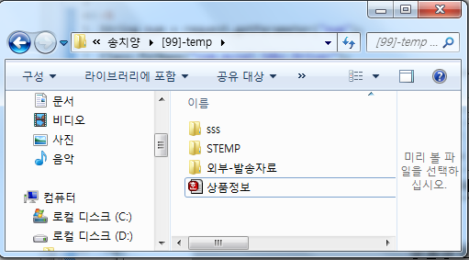
2.2 파일 다운로드 - 다운로드
실습 “파일 다운로드” - [ 코드 11-4 : file_down.jsp 작성 ]
  ♣ 19줄 : file 객체 생성에서 파일 소스 지정시 반드시 절대 경로로 표기
실행 결과 화면 - 다운받아 내 PC의 “C:\temp\상품정보.hwp”에 저장

Slide 44
2.2 파일 다운로드 - 다운로드 - [신규 작성]
☞ 11장 write_output.jsp의 p.36의 중간라인, “파일명” 선택시 호출
<!– file_down.jsp --> 파일 다운로드 – [게시물 순번받고, DB 연결]
<%@ page contentType="application; charset=euc-kr" pageEncoding="euc-kr"%>
<%@ page import="java.util.*,java.io.*,java.sql.*,java.text.*"%>
<%
String num = request.getParameter("num");
Class.forName("com.mysql.jdbc.Driver"); // My-SQL DBMS 연결
String url = "jdbc:mysql://localhost:3306/dbMember?useUnicode=true&useJDBCCompliantTimezoneShift=true&useLegacyDatetimeCode=false&serverTimezone=UTC"; // DB 지정
Connection conn = DriverManager.getConnection(url,"Member","apple");
Statement stmt = conn.createStatement();
// (1) 다운로드할 레코드에서 파일명 얻기위해 DB 검색
ResultSet rs = stmt.executeQuery("SELECT filename FROM tblboard WHERE num =" + num);
rs.next();
☞ 신규 부문
☞ 신규 – 파일 다운로드 (file_down.jsp)
(1) 해당 게시글 “num” 수신
(2) DB에서 “filename” 얻음
(3) filename에 의해 저장된 filestorage 폴더에서
실제 파일을 inputstream 으로 읽고
outputstream 출력 버퍼에 저장한 후,
out 객체를 통해 클라이언트로 다운로드 처리

Slide 45
2.2 파일 다운로드 - 다운로드 - [신규 작성]
<!– file_down.jsp --> 파일 다운로드 – [파일 다운로드]
String filename = rs.getString("filename"); // (2) DB에 저장된 파일명
// (3) 다운로드 확인 팝업창에 파일명 한글깨짐 방지
String filename2 = new String(filename.getBytes("KSC5601"),"8859_1");
File file = new File("c:/jspapp/Hellonew/WebContent/jsp/chapter11/filestorage/"+filename);
byte b[] = new byte[(int)file.length()];
response.setHeader("Content-Disposition", "attachment;filename=" + filename2 + ";");
if (file.isFile())
{ // (4) fin: 파일 읽기용
BufferedInputStream fin = new BufferedInputStream(new FileInputStream(file));
// (5) outs: 파일 쓰기용
BufferedOutputStream outs = new BufferedOutputStream(response.getOutputStream());
int read = 0;
while ((read = fin.read(b)) != -1){
outs.write(b,0,read); // (6) 버퍼 b에 있는 것을 outstream 객체인 outs에 저장
}
outs.close();
fin.close();
}
%>
☞ 신규 부문

Slide 46
3. 이메일 전송 - 개요 및 구조
개요
  게시물에서 게시물의 정보를 다른 사람과 공유
  게시물을 올린 작성자에게 웹 페이지에서 곧장 이메일을 전송하는 기능
이메일 프로그램 구조
게시판 내용
[write_output.jsp]
이메일 정보 입력
[email.jsp]
이메일 발송처리
[email_input.jsp]

Slide 47
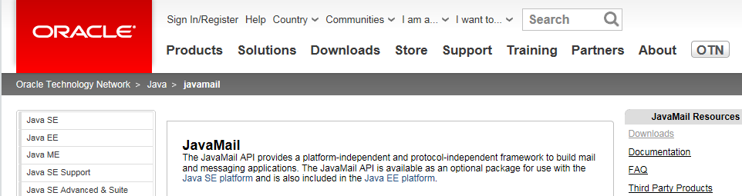
3. 이메일 전송 - 환경 설정
자바 메일 프로그래밍을 위한 환경 설정 – [ 두개 파일 모두 복사 ]
➔ “자바 메일 API” + “JAF” (자바 메일 프로그래밍)
  (Step 1) 자바 메일 API 다운 로드 및 설치 (그림 11-19 참고)
    http://www.oracle.com/technetwork/java/javamail/index.html 접속

Slide 48
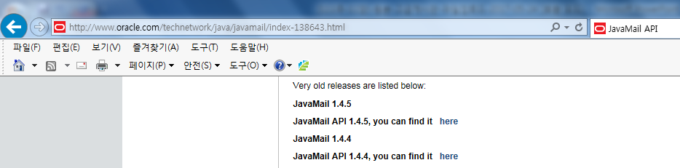
3. 이메일 전송 - 환경 설정
자바 메일 프로그래밍을 위한 환경 설정 – [ 두개 파일 모두 복사 ]
  (Step 1) 자바 메일 API 다운 로드 및 설치 (그림 11-19 참고)
    “javamail API 1.4.5, ~~ here” 선택

Slide 49
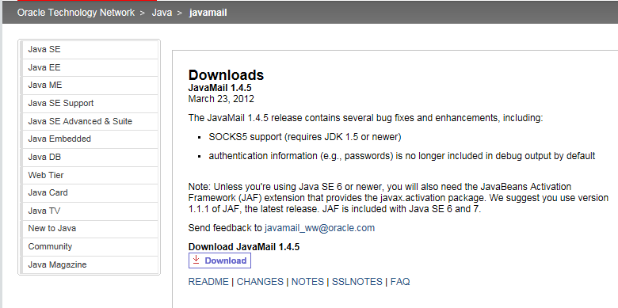
3. 이메일 전송 - 환경 설정
자바 메일 프로그래밍을 위한 환경 설정 – [ 두개 파일 모두 복사 ]
  (Step 1) 자바 메일 API 다운 로드 및 설치 (그림 11-19 참고)
    “javamail 1.4.5 Download” 선택

Slide 50
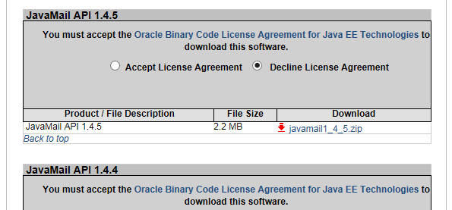
3. 이메일 전송 - 환경 설정
자바 메일 프로그래밍을 위한 환경 설정 – [ 두개 파일 모두 복사 ]
  (Step 1) 자바 메일 API 다운 로드 및 설치 (그림 11-19 참고)
    “Accept License ~~~” 체크 – 라이선스 동의
    “javamail1_4_5.zip” 다운로드, 압축 풀음, “mail.jar” 파일을
    ➔ “C:\apache-tomcat-9.0.41\lib” 복사

Slide 51
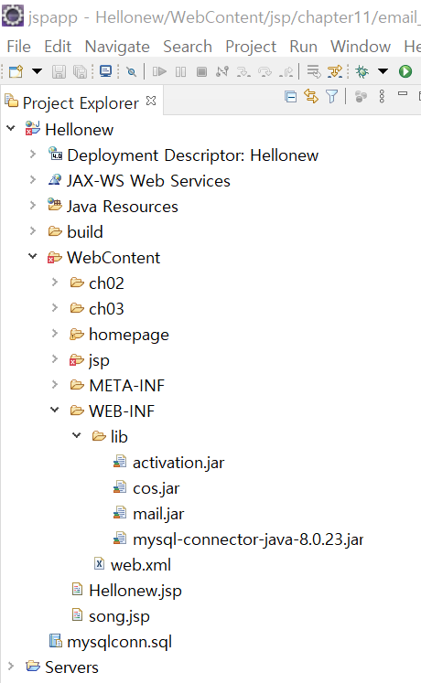
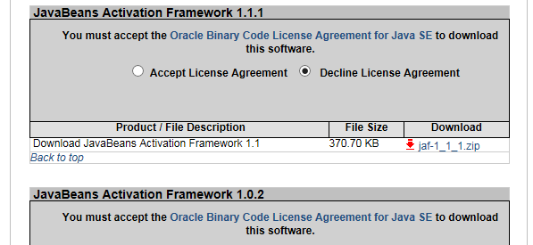
3. 이메일 전송 - 환경 설정
☞ 이메일 관련 두개 파일을 복사 후에
이클립스가 인식토록 재 구동시켜야 함
자바 메일 프로그래밍을 위한 환경 설정 – [ 두개 파일 모두 복사 ]
  (Step 2) JAF 다운로드 및 설치 (그림 11-20 참고)
    http://www.oracle.com/technetwork/java/javasebusiness/downloads/java-archive-downloads-java-plat-419418.html#jaf-1.1.1-fcs-oth-JPR 접속
    라이선스 체크, (JAF : Java Activation File)
    “jaf-1_1_1.zip” 다운로드, 압축 풀음
    “activation.jar” 파일을 C:\apache-tomcat-9.0.41\lib” 복사

Slide 52
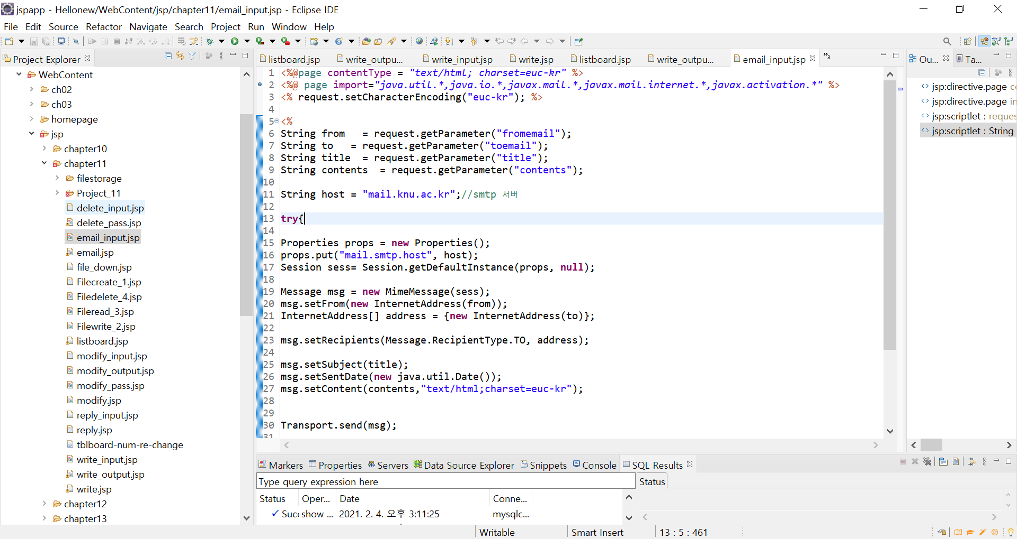
3. 이메일 전송 - 환경 설정 – [ 오류 ]
만일,“email_input.jsp” 컴파일 오류 발생
☞ (2021. 2. 11) import 오류 발생, 빨강 + 표기 발생
- The type javax.mail cannot be resolved
- 이 화면 캡쳐는 해결된 화면

Slide 53
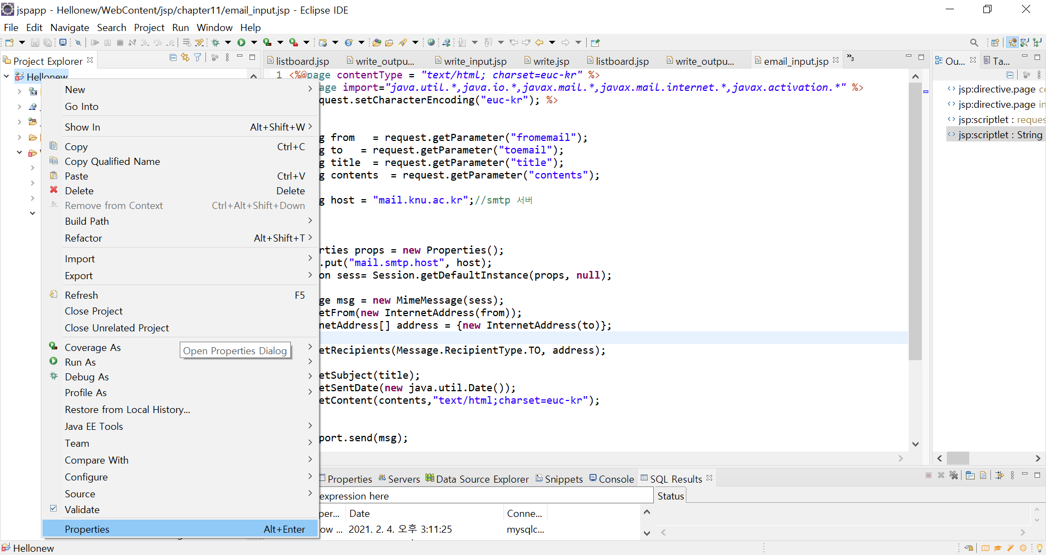
3. 이메일 전송 - 환경 설정 – [ 해결 ]
만일,“email_input.jsp” 컴파일 오류 발생
- 이클립스 탐색기 “Hellonew” 프로젝트에 오른쪽 마우스 선택
- [Properties] 선택

Slide 54
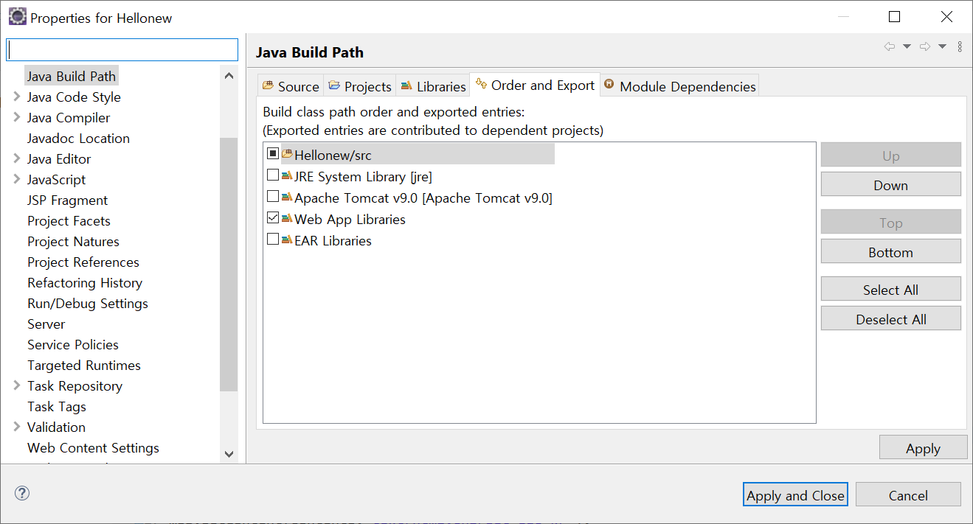
3. 이메일 전송 - 환경 설정 – [ 해결 ]
만일,“email_input.jsp” 컴파일 오류 발생
- [Web App Libraries] 체크 – [Apply] – [Apply and Close] 선택하면
컴파일 빨강 + 오류가 사라짐

Slide 55
3. 이메일 전송 - 기존 파일 수정
기존 파일 수정
  “write_output.jsp” 파일 수정
    p.334, 60 ~ 62줄을 아래 라인으로 대체
    해당 게시물의 작성자 이름을 클릭했을때, 해당 게시물의 내용을 출력하려고 입력 웹 페이지로 게시물의 num 값과 함께 이동시키는 역할
  <TD align='left'>
  <font size='2'> 작성자 : <a ref="email.jsp?num=<%=num %>"><%=name %></font>
  </TD>
☞ 추가 부문: p.36에서 호출 참조

Slide 56
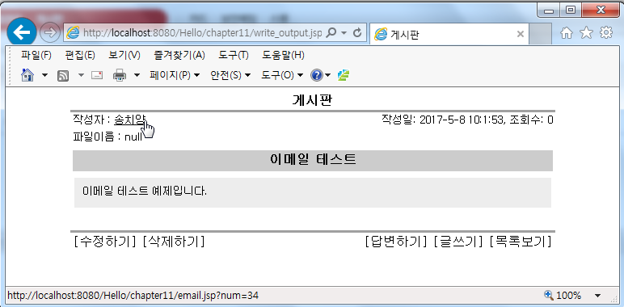
3. 이메일 전송 - 정보 입력
+ 웹 브라우져상에 초기 구동위해, url을 listboard.jsp로 구동 시킬 것
기존 파일 수정
  “write_output.jsp” 파일 수정 후, 실행화면
  실행 결과 화면 - “작성자” 클릭

Slide 57
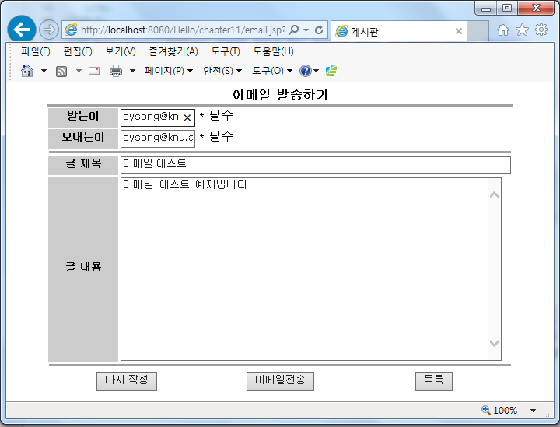
3. 이메일 전송 - 정보 입력
이메일 정보 입력 (코드 11-5 참고)
  이름을 클릭했을 경우 이동할 이메일을 보내기 위한 형식을 입력하는 웹 페이지
  실습 “이메일 정보 입력 화면” - [ 코드 11-5 : email.jsp 작성 ]
  실행 결과 화면 - 기존 게시물 개재 자료 재사용(보내는이, 제목, 글 내용)
+ 타원형 부문 : 신규 입력 항목
♣ (2017. 5. 8)
- 보내는이와 받는이의
라벨을 상호 변경
(받는 사람을 신규로 입력 받아야 맞는 것이)
➔ 교재와 상이 (교재 받는이가 재사용)
☞ (교재방식) 이메일 전송 (X) (2021. 2. 11)
➔ “email_input.jsp” (p.67)
- 2019년까지 정상 작동 : KNU SMTP 서버 사용 제공
- 2020년 이후 동작되지 않음
. (이유) 서버 사용의 인증, 포트 필요
☞ (해결) 구글이나 Naver의 이메일 서버 사용 (O)
- 구글과 네이버 이메일 전송 방식 동일

Slide 58

3. 이메일 전송 - 정보 입력 - [신규 작성]
☞ 11장 write_output.jsp의 p.36의 상단라인, “작성자” 선택시 호출
<!– email.jsp --> 이메일 입력화면 생성 – [필수 입력항목 검사]
<%@ page language="java" contentType="text/html; charset=euc-kr" %>
<%@ page import = "java.sql.*, java.util.*" %>
<% request.setCharacterEncoding("euc-kr"); %>
<HTML><HEAD><TITLE> 게시판 </TITLE>
<SCRIPT language="JavaScript">
function Check() // (1) 필수 입력항목 검사
{
if (email.toemail.value.indexOf("@") + "" == "-1" || // (2) 받는 사람의 이메일 주소 입력 확인
email.toemail.value.indexOf(".") + "" == "-1" ||
email.toemail.value == "" )
{ alert("E-mail을 입력하세요.");
email.toemail.focus();
return false; }
if (email.title.value.length < 1) {
alert("글제목을 입력하세요.");
email.title.focus();
return false; }
if (email.contents.value.length < 1) {
alert("글내용을 입력하세요.");
email.contents.focus();
return false; }
email.submit(); }
function list()
{ location.href = “listboard.jsp“; } // (3) 게시목록화면으로 이동
</SCRIPT> </HEAD>
☞ 신규 부문
☞ 신규 – 이메일 입력 화면 (email.jsp)
(1) 입력 여부 확인 (경고 창)
(2) 해당 게시글의 Request로 “num” 수신
(3) DB에서 “fromemail, title, content” 얻음
(4) 이메일 입력 화면 생성 및
이메일, 제목, 게시 내용의 화면 출력

Slide 59
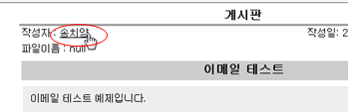
3. 이메일 전송 - 정보 입력 - [신규 작성]
<!– email.jsp --> 이메일 입력화면 생성 – [대상 레코드의 DB읽음]
<%
String num = request.getParameter("num"); // (4) write_output.jsp에서 호출시 전달 받음
Class.forName("com.mysql.jdbc.Driver"); // My-SQL DBMS 연결
String url = "jdbc:mysql://localhost:3306/dbMember?useUnicode=true&useJDBCCompliantTimezoneShift=true&useLegacyDatetimeCode=false&serverTimezone=UTC"; // DB 지정
Connection conn = DriverManager.getConnection(url,"Member","apple");
PreparedStatement pstmt = null;
ResultSet rs = null;
try {
String strSQL = "SELECT * FROM tblboard WHERE num = ?";
pstmt = conn.prepareStatement(strSQL);
pstmt.setInt(1, Integer.parseInt(num));
rs = pstmt.executeQuery();
rs.next();
// (5) 대상 레코드의 DB에서 이메일, 글제목, 내용을 읽어 화면에 출력
String email = rs.getString("email");
String title = rs.getString("title");
String contents = rs.getString("contents");%>

Slide 60
3. 이메일 전송 - 정보 입력 - [신규 작성]
<!– email.jsp --> 이메일 입력화면 생성 – [대상 레코드의 DB읽음]
<center><font size='3'><b> 이메일 발송하기 </b></font>
<TABLE border='0' width='600' cellpadding='0' cellspacing='0'>
<TR> <TD><hr size='1' noshade></TD> </TR>
</TABLE>
<FORM Name='email' Action='email_input.jsp' Method='POST' OnSubmit='return Check()'>
<input type='hidden' name='num' value='<%=num %>'>
<TABLE border='0' width='600'>
<TR> <TD width='100' bgcolor='cccccc'>
<font size='2'><center><b>받는이</b></center></font> </TD>
<TD> <p><input type='text' size='12' name=‘toemail'> * 필수 </p></TD>
</TR>
<TR> <TD width='100' bgcolor='cccccc'>
<font size='2'><center><b>보내는이</b></center></font></TD>
<TD>
<p><input type='text' size='12' name=‘fromemail' value="<%=email %>"> * 필수 </p>
</TD>
</TR>
<TR> <TD colspan='2'> <hr size='1' noshade></TD> </TR>

Slide 61
3. 이메일 전송 - 정보 입력 - [신규 작성]
<!– email.jsp --> 이메일 입력화면 생성 – [DB 읽어 화면 출력]
<TR>
<TD width='100' bgcolor='cccccc'>
<font size='2'><center><b>글 제목</b></center></font>
</TD>
<TD> <font size='2'><input type='text' size='70' maxlength='50' name='title' value="<%=title %>"></font>
</TD>
</TR>
<TR>
<TD bgcolor='cccccc'>
<font size='2'><center><b>글 내용</b></center></font>
</TD>
<TD>
<font size='2'>
<textarea cols='70' rows='15' wrap='virtual' name='contents'><%=contents %></textarea>
</font>
</TD>
</TR>
<TR> <TD colspan='2'><hr size='1' noshade></TD>
</TR>

Slide 62
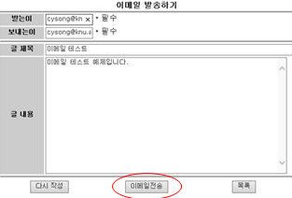
3. 이메일 전송 - 정보 입력 - [신규 작성]
<!– email.jsp --> 이메일 입력화면 생성 – [하단 버튼 출력]
<TR>
<TD align='center' colspan='2' width='100%'>
<TABLE>
<TR> <TD width='200' align='center'>
<input Type = 'Reset' Value = '다시 작성‘> </TD>
<TD width='200' align='center'>
<input Type = 'Submit' Value = '이메일전송'>
</TD>
<TD width='200' align='center'>
<input Type = 'Button' Value = '목록' Name='Page' onClick='list();'> </TD>
</TR>
</TABLE>
</TD> </TR>
</TABLE>
<%
}catch(SQLException e){
out.print("SQL에러 " + e.toString());
}catch(Exception ex){
out.print("JSP에러 " + ex.toString());
}finally{
rs.close();
pstmt.close();
conn.close();
}
%>
</BODY></HTML>

Slide 63
3. 이메일 전송 - 프로그램 구성방법
이메일 발송 처리 : “email_input.jsp”
  세션 설정시, 필요한 속성값 얻기 위한 “properties” 객체 생성
    Properties props = new Properties(); // 세션 객체 생성시 필요한 객체
    props.put("mail.smtp.host", host);
  세션 객체 생성 (송신자와 수신자간)
    Session sess= Session.getDefaultInstance(props, null);
  세션을 이용한 메시지 객체 생성
    Message msg = new MimeMessage(sess);
  “송신자 이메일 주소” 메시지 객체에 적재
    msg.setFrom(new InternetAddress(from));
  “수신자 이메일 주소” 메시지 객체에 적재
    InternetAddress[] address = {new InternetAddress(to)};
    msg.setRecipients(Message.RecipientType.TO, address);
  메시지의 제목/ 보낸일자/ 내용을 메시지 객체에 적재
    msg.setSubject(title);
    msg.setSentDate(new java.util.Date());
    msg.setContent(contents,"text/html;charset=euc-kr");
  이메일 메시지 전송
    Transport.send(msg);

Slide 64
3. 이메일 전송 - 발송 처리
이메일 발송 처리
  출력된 웹 페이지에 받는 이의 이메일을 입력한 후, ‘이메일 전송’ 버튼을 클릭했을 경우, 이메일 발송을 처리하는 웹 페이지
  JavaMail API를 이용해 이메일을 전송하는 과정
    javax.mail.Session 클래스의 인스턴스를 리턴
    javax.mail.Message 클래스를 사용하여 전송하고자 하는 메일을 작성
    javax.mail.Transport 클래스를 사용하여 작성한 메일을 전송
클래스 | 기 능
Javax.mail.Session | 사용자명, 암호 메일 서버 등의 정보관리
Javax.mail.Message | 메일 메시지 내용과 관련된 클래스
Javax.mail.Address | 메일 메시지에서 사용하는 이메일 주소담당 클래스
Javax.mail.Transport | 메시지 전송 기능을 담당하는 클래스

Slide 65
3. 이메일 전송 - 발송 처리
이메일 발송 처리
  메시지 전송 방법
    (방법 1) 한 개 메시지 전송방법 ➔ 교재 방법
    (방법 2) 다수 메시지 전송방법
(방법 1) Transport.send(message);
(방법 2) Transport transport = session.getTransport("SMTP"); transport.connect(); transport.send(message); transport.send(message2); ...... transport.close();

Slide 66
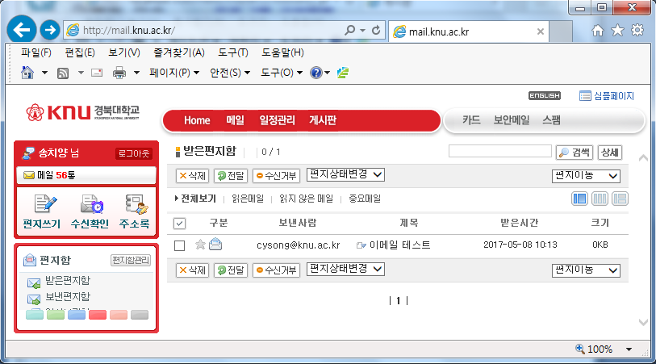
3. 이메일 전송 - 기존 파일 수정
실습 “이메일 정보 입력 화면” - [ 코드 11-6 : email_input.jsp 작성 ]
  이메일 전송결과 수신 결과 화면

Slide 67
3. 이메일 전송 - 기존 파일 수정
각 ISP의 메일서버 주소
코넷(Kornet) : kornet.net
두루넷 : smtp.korea.com 혹은 esmtp.korea.com
하나로통신 : mail.hananet.net 혹은 mail.hanafos.com
신비로 : mail.shinbiro.com
보라홈넷 : smtp.borahome.net
경기넷 : mail.kg21.net
아이넷 : mail.nuri.net
드림라인 : mail.dreamx.net
엘림넷 : elim.net
아이네트 : mail.nuri.net
유니텔 : 203.241.130.90
채널아이 : mail.channeli.net
넷츠고 : netsgo.com
키스코 : 203.233.144.1
아이프리 : mail.ifree.net
천리안 : mail.chollian.net
하이텔 : smtp.hitel.net
나우누리 : mail.nownuri.net
공개 SMTP 주소: 211.40.177.184 / 211.45.135.11

Slide 68
3. 이메일 전송 - DB 저장 - [신규 작성]
☞ (교재방식) 이메일 전송 (X) (2021. 2. 11)
➔ “email_input.jsp” (p.67)
- 2019년까지 정상 작동 : KNU SMTP 서버 사용 제공
- 2020년 이후 동작되지 않음
. (이유) KNU SMTP 서버 사용의 인증, 포트 필요
☞ (해결) 구글이나 Naver의 이메일 서버 사용 (O)
- 구글과 네이버 이메일 전송 방식 동일
<!– email_input.jsp --> 이메일 입력화면 생성 – [이메일 내용 수신] - (X) 동작 않됨
<%@page contentType = "text/html; charset=euc-kr" %>
// (1) 이메일 관련 패키지 삽입
<%@ page import="java.util.*,java.io.*,javax.mail.*,javax.mail.internet.*,javax.activation.*" %>
<% request.setCharacterEncoding("euc-kr"); %>
<%
// (2) 클라이언트가 보낸 이메일 내용을 수신
String from = request.getParameter("fromemail");
String to = request.getParameter("toemail");
String title = request.getParameter("title");
String contents = request.getParameter("contents");
// (3) 사용하는 SMTP 서버 지정
String host = "mail.knu.ac.kr"; //smtp 서버
☞ 11장 email.jsp의 p.56의 중간라인, 폼태그. 이메일 버튼 호출
☞ 신규 – 이메일 발송 처리 (email_input.jsp)
(1) Request로 이메일 데이터 수신
(2) 이메일 송신자 설정위한 세션 객체 생성
(3) 메시지 객체 생성, 이메일 내용 탑재
및 이메일 발송

Slide 69
3. 이메일 전송 - DB 저장 - [신규 작성]
<!– email_input.jsp --> 이메일 입력화면 생성 – [필수 입력항목 검사]
try{
Properties props = new Properties(); // (4) 보내는 자 – 받는 자 세션 값 생성 위함
props.put("mail.smtp.host", host);
Session sess= Session.getDefaultInstance(props, null); // (5) 세션 객체 생성
Message msg = new MimeMessage(sess); // (6) 전송할 메시지 생성
msg.setFrom(new InternetAddress(from)); // (7) 보내는자 주소의 메시지에 담음
InternetAddress[] address = {new InternetAddress(to)}; // (8) 받는자 주소 생성 (다수)
msg.setRecipients(Message.RecipientType.TO, address); // (9) 받는자 주소의 메시지에 담음
msg.setSubject(title); // (10) 메시지에 제목 적재
msg.setSentDate(new java.util.Date()); // (11) 메시지에 전송일자 적재
msg.setContent(contents,"text/html;charset=euc-kr"); / / (12) 메시지에 내용 적재
Transport.send(msg); // (13) 메시지 전송
} catch (MessagingException ex) { // (14) 전송시 에러 처리
out.println("mail send error : " + ex.getMessage());
} catch(Exception e){
out.println("error : " + e.getMessage());
}
response.sendRedirect("listboard.jsp");
%>

Slide 70
3. 이메일 전송 - DB 저장 - [신규 작성]
<!– email_input.jsp --> 구글 이메일 서버 사용 (O)
<%@ page contentType="text/html;charset=utf-8" pageEncoding="utf-8"%>
<%@ page import="javax.mail.*" %>
<%@ page import="javax.mail.internet.*" %>
<%@page import="javax.mail.Authenticator" %>
<%@page import="javax.mail.PasswordAuthentication" %>
<%@page import="java.util.Properties" %>
<%
String from = request.getParameter("fromemail");
String to = request.getParameter("toemail");
String title = request.getParameter("title");
String contents = request.getParameter("contents");
Properties p = new Properties();
p.put("mail.smtp.user",＂본인구글계정명@gmail.com"); // 예) cysong@gmail.com
p.put("mail.smtp.host","smtp.gmail.com");
p.put("mail.smtp.port","465");
p.put("mail.smtp.starttls.enable","true");
p.put("mail.smtp.auth", "true");
p.put("mail.smtp.debug", "true");
p.put("mail.smtp.socketFactory.port", "465");
p.put("mail.smtp.socketFactory.class", "javax.net.ssl.SSLSocketFactory");
p.put("mail.smtp.socketFactory.fallback", "false");

Slide 71
3. 이메일 전송 - DB 저장 - [신규 작성]
<!– email_input.jsp --> 구글 이메일 서버 사용 (O)
try{
Session mailSession = Session.getInstance(p,
new javax.mail.Authenticator()
{ protected PasswordAuthentication getPasswordAuthentication()
{ return new PasswordAuthentication(“본인구글계정명 ",“구글계정비밀번호"); } });
mailSession.setDebug(true);
Message message = new MimeMessage(mailSession);
message.setFrom(new InternetAddress(from));
message.addRecipient(Message.RecipientType.TO, new InternetAddress(to));
message.setSubject(title);
message.setContent(contents, "text/html;charset=utf-8");
Transport.send(message);
}catch(MessagingException e){
e.printStackTrace();
System.out.println("Error : unable to send message..." + e.toString());
}catch(Exception err){
System.out.println(err.toString());
}
response.sendRedirect("listboard.jsp");
%>

Slide 72
한글 깨짐 방지
(1) HTML의 웹브라우져 출력시 한글 깨짐 방지
- html 파일의 head 부문에 아래 문장 삽입
. <meta charset=“UTF-8”> // 따옴표 재 타이핑
(2) jsp 파일의 출력시 한글깨짐 방지
- JSP의 지사자 부문에 아래 문장 삽입
<%@ page language=“java” contentType=“text/html; charset=UTF=8” pageEncoding=“UTF-8” %>

Slide 73
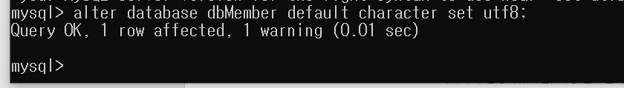
한글 깨짐 방지
(방법 1) DB 생성시 UTF-8 설정 (7주차-DB-P.58)
“ alter database dbMember default character set utf8;”
(방법 2) 테이블 생성시 UTF-8 설정
Create table tblboard (
num int(4) not null primary key,
name varchar(10) null,
pass varchar(10) null,
email varchar(20) null,
title varchar(30) null,
contents text(16) null,
writedate varchar(20) null,
readcount int(4) null
) charset="utf8";
☞ 추가

Slide 74
한글 깨짐 방지
(방법 3) DB 드라이버 연결
Class.forName("com.mysql.jdbc.Driver");
String url = "jdbc:mysql://localhost:3306/dbMember?useUnicode=true&useJDBCCompliantTimezoneShift=true&useLegacyDatetimeCode=false&serverTimezone=UTC"; // DB 지정
String url = "jdbc:mysql://localhost:3306/dbMember?useUnicode=true&characterEncoding=utf8";
Connection conn = DriverManager.getConnection(url,"Member","apple");
(방법 4) 페이지 UTF-8 인코딩
- <%@page contentType="text/html; charset=utf-8" %>
혹은 <%@ page contentType="text/html;charset=euc_kr" %>
- <% request.setCharacterEncoding("euc-kr"); %>
(방법 5) 수신 Request 설정
- request.setCharacterEncoding("utf-8");
- (o) String name = new String(rs.getString("name").getBytes("8859_1"),"KSC5601"));
(기존, x) String name = request.getParameter("name"); // 폼에서 가져오기
☞ 수정 및 추가

